Slide 1

بسم الله الرحمن الرحيم
الصف/ الرابع
اليوم /
التاريخ /
المادة / رياضيات
معلمة المادة / مباركة الزبيدي

Slide 2

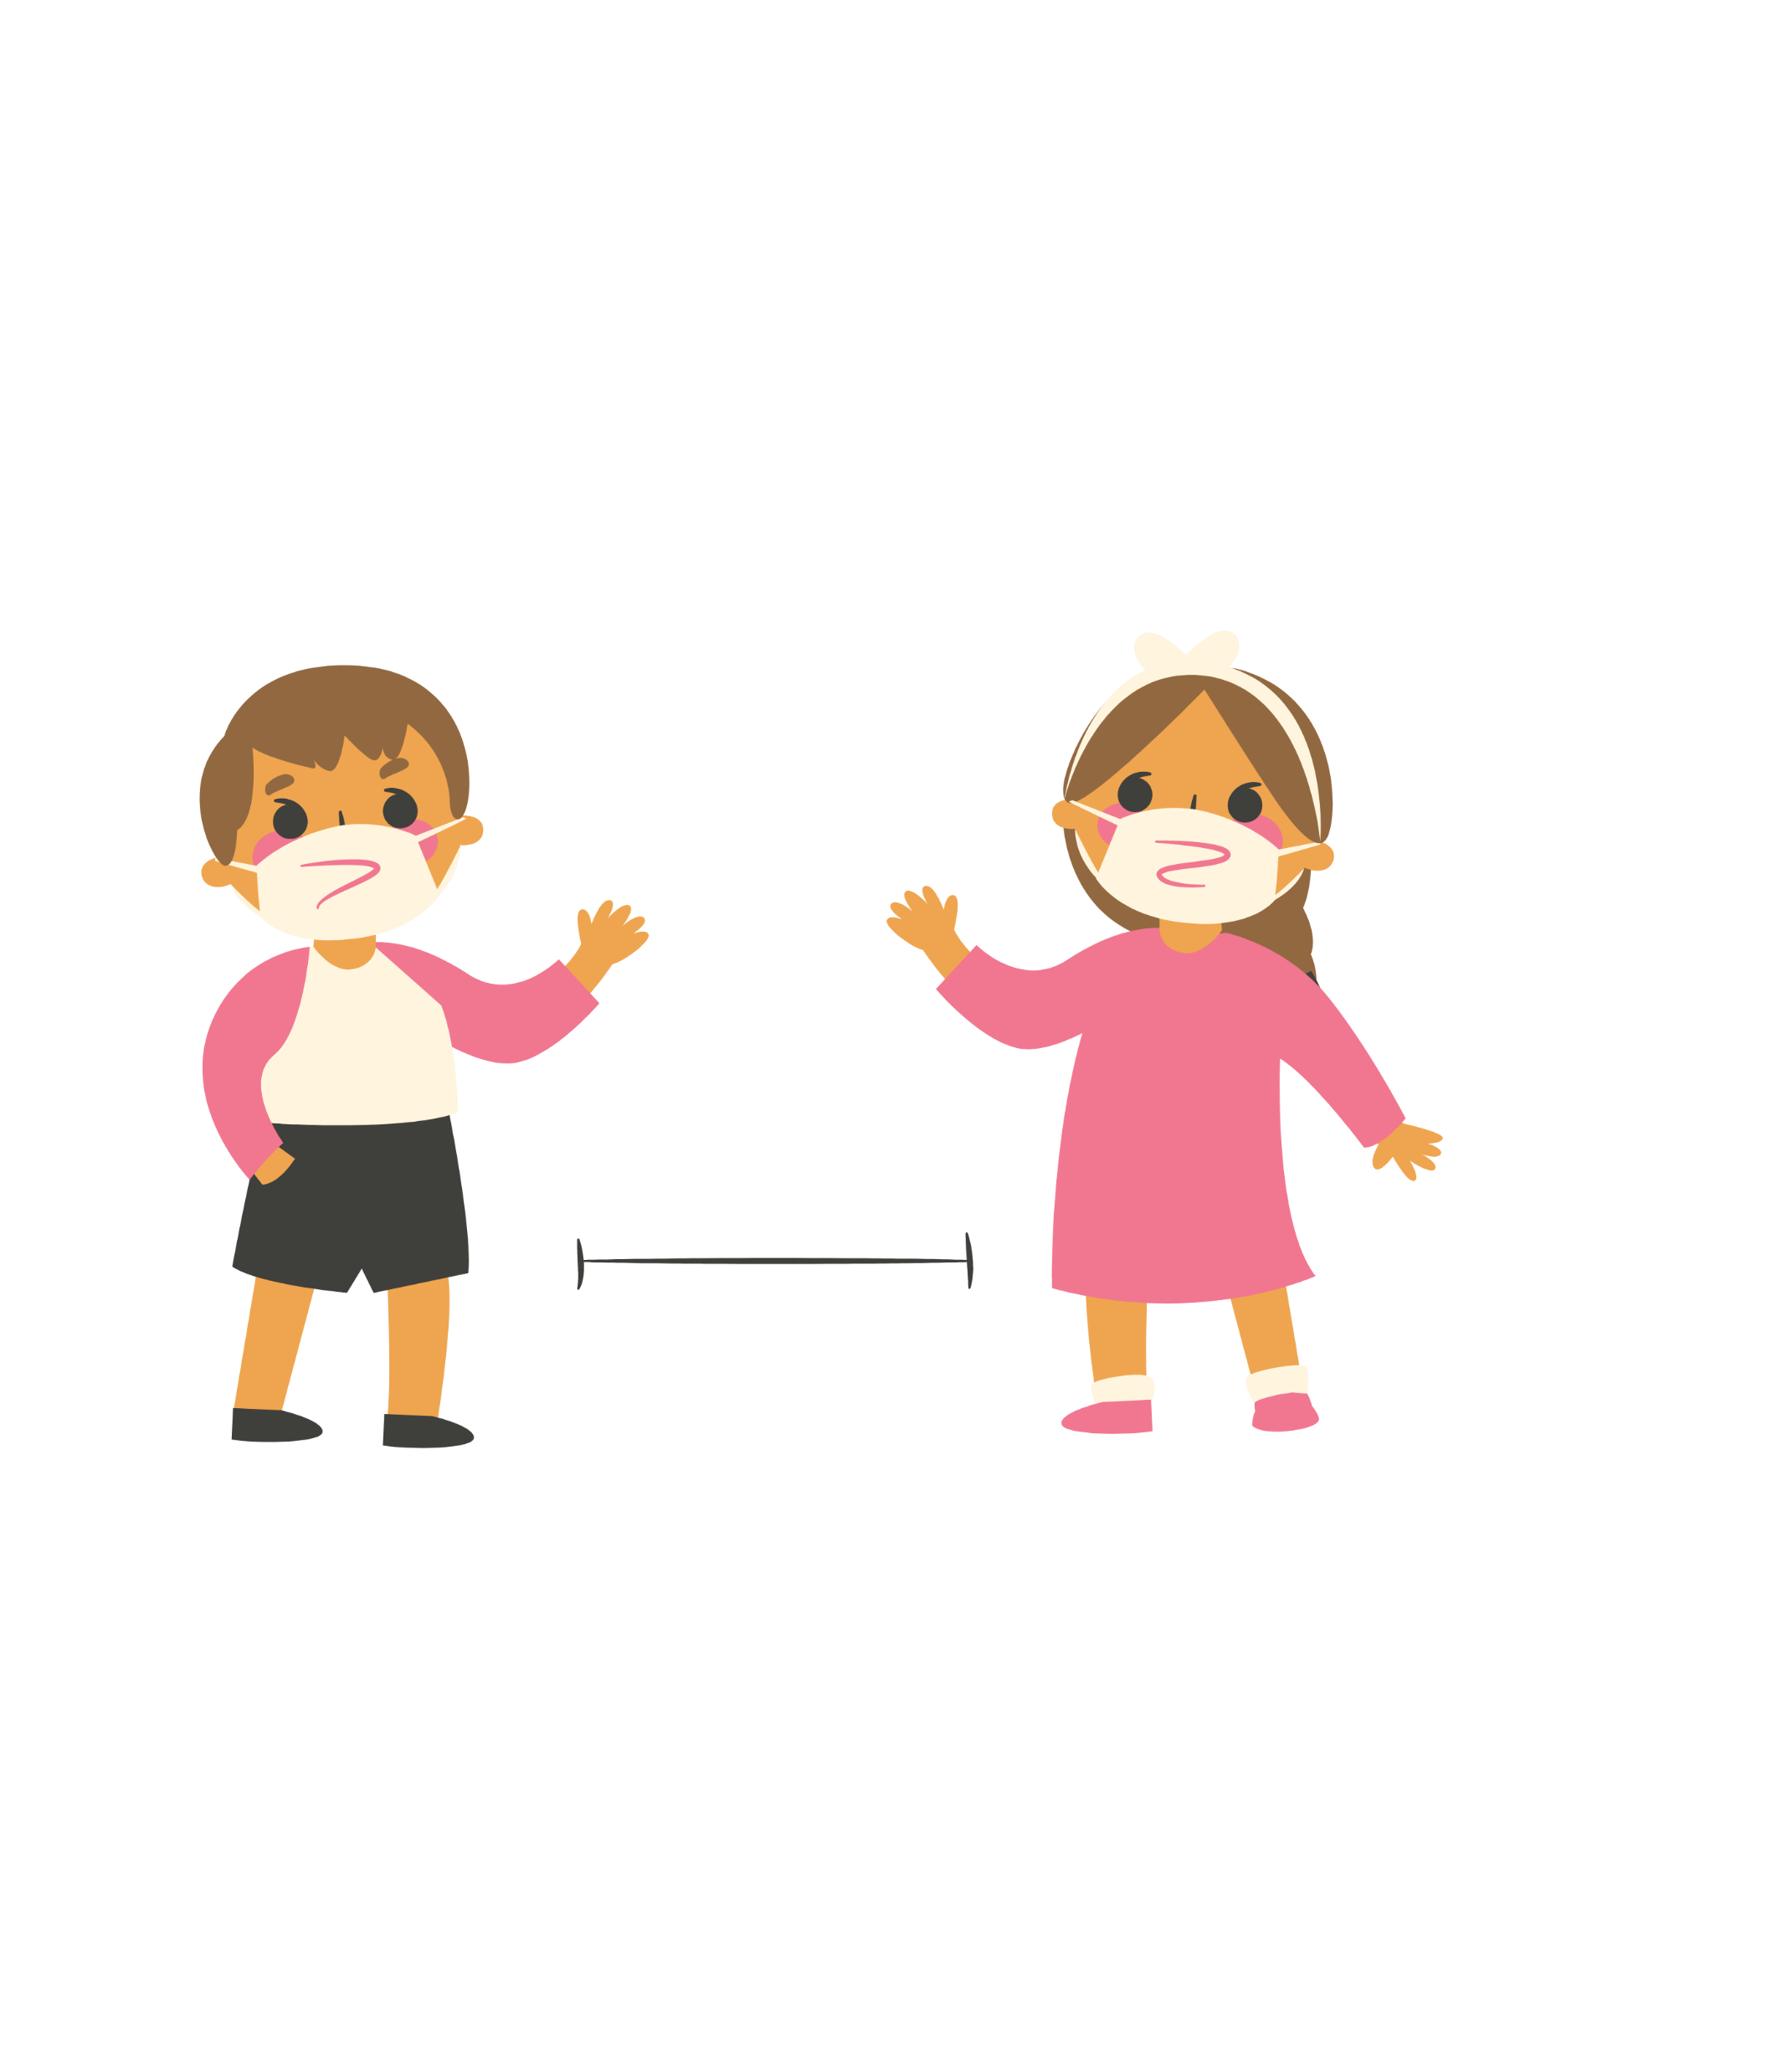

نعود بحذر
ارتداء الكمامة
غسل اليدين
الحفاظ على التباعد

Slide 3
مراجعة ما سبق :
اقسم ، ثم تحقق من إجابتك .
1
1
6
3 3
2
3
2
-
1
-
2 1
0
1
التحقق من معقولية الإجابة /
30 ÷ 2 = 15
ناتج القسمة = 16 قريب من 16 إذن الإجابة معقولة

Slide 4
درس اليوم :
استقصاء حل المسألة
فكرة الدرس :
أختار الخطة المناسبة لحل المسألة .

Slide 5
خطوات حل المسألة :
المعطيات
أتحقق
أحل
أخطط
أفهم
المطلوب

Slide 6
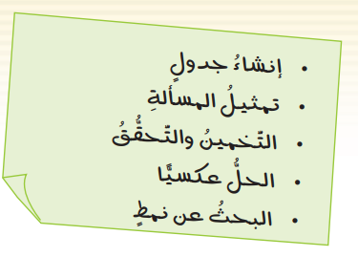
عبد المجيد : لدي بعض الطوابع ، واشتريت 6 طوابع جديدة ، ثم أعطيت أحد أصدقائي 4 طوابع ، و أخذت منه 8 طوابع ، فأصبح عندي 32 طابعاً ،
المطلوب : كم طابعاً كان لدى عبد المجيد في البداية ؟
- أصبح عندي 32 طابعاً
- أخذت منه 8 طوابع
- أعطيت أحد أصدقائي 4 طوابع
المعطيات / اشتريت 6 طوابع
أفهم /
المطلوب / كم طابعاً كان لدى عبد المجيد في البداية ؟
استعمل خطة الحل العكسي
أخطط /
2
12
أبدأ بالنتيجة النهائية ، ثم حل عكسياً
أحل /
2
8
2
4
2 3
النتيجة النهائية
- 6
+ 4
- 8
طوابع عبد المجيد في البداية
2
2
2
8
2
4
8 + 6 = 14
أتحقق /
إذن 10 طوابع زياده على ما كان عنده في البداية ..
14 – 4 = 10
32 – 10 = 22

Slide 7
يقوم منصور بزيارة عمه ، فيقطع 5 كيلو مترات ذهاباً و إياباً . إذا قطع مسافة 20 كيلو متراً فكم مرة زار عمه ؟
- قطع 20 كيلو متراً
المعطيات / يقطع مسافة 5 كيلو مترات ذهاباً و إياباً
أفهم /
المطلوب / كم مرة زار عمه ؟
نستخدم تمثيل الجدول للوصول للحل
أخطط /
أحل /
4
3
2
1
عدد المرات
20
15
10
5
المسافة
+5
+5
+5
20 ÷ 5 = 4
أتحقق /

Slide 8
أكمل النمط : 2 ، 5 ، 11 ، 23 ، ...........
المعطيات / أكمل النمط : 2 ، 5 ، 11 ، 23 ،.....
أفهم /
المطلوب / أكمل النمط؟
البحث عن النمط
أخطط /
3
أحل /
2 + = 5
× 2
6
5 + = 11
× 2
12
11+ = 23
× 2
24
23+ =
47
2 = 5
أتحقق /
+ 1
× 2
5 = 11
+ 1
× 2
11 = 23
+ 1
× 2
23 = 47
+ 1
× 2

Slide 9
يلزم 4 أكواب من الدقيق لصنع طبق من الكعك ، و يلزم نصف هذا العدد لصنع فطيرة الجبن . فكم كوباً من الدقيق يلزم لصنع 7 فطائر ؟
المعطيات / يلزم لصنع الكعك 4 أكواب من الدقيقة – يلزم لصنع الفطائر نصف هذا العدد
أفهم /
المطلوب / أكم كوباً من الدقيق يلزم لصنع 7 فطائر ؟
استخدم الجدول
أخطط /
+ 2
+ 2
+ 2
+ 2
+ 2
+ 2
أحل /
14
12
10
8
6
4
2
أكواب الدقيق
7
6
5
4
3
2
1
عدد الفطائر
7 × 2 = 14
أتحقق /

Slide 10
الواجب /
رقم 5 صفحة 33

